Slide 1

TRABALHO INTERDISCIPLINAR: APLICAÇÕES WEB
Nomes:
Leonardo de Oliveira Mudrik
Nilcielen Reis dos Santos
Rafael Santos Euzébio
Renato Soares Cerqueira Lage
Thiago Augusto da Cunha Parreiras

Slide 2

Criação do Sistema iPuc
Os alunos da universidade Puc-Minas, unidade São Gabriel, turno noite, possuem dez minutos de intervalo, mas as filas da lanchonete são longas e demoradas. Muitas pessoas deixam de comprar, pois considerando o volume de clientes da lanchonete não há tempo hábil para efetuar a compra e consumir o lanche entre os horários de intervalo.
Como solução, a criação de um software para venda dos lanches da Paçai permitiria que o usuário realizasse a aquisição do lanche de forma simples, rápida e online, sendo a retirada do pedido somente após a notificação do estabelecimento.
Os usuários durante as aulas ou durante o deslocamento para faculdade poderiam rapidamente escolher, pagar e acompanhar o pedido e ir até a lanchonete apenas para retirar os produtos.

Slide 3
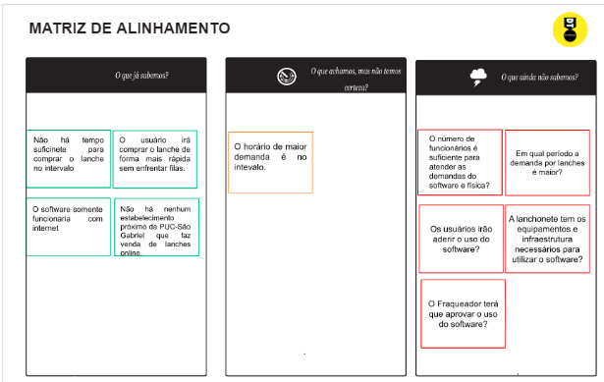
Matriz de Alinhamento (CSD)

Slide 4
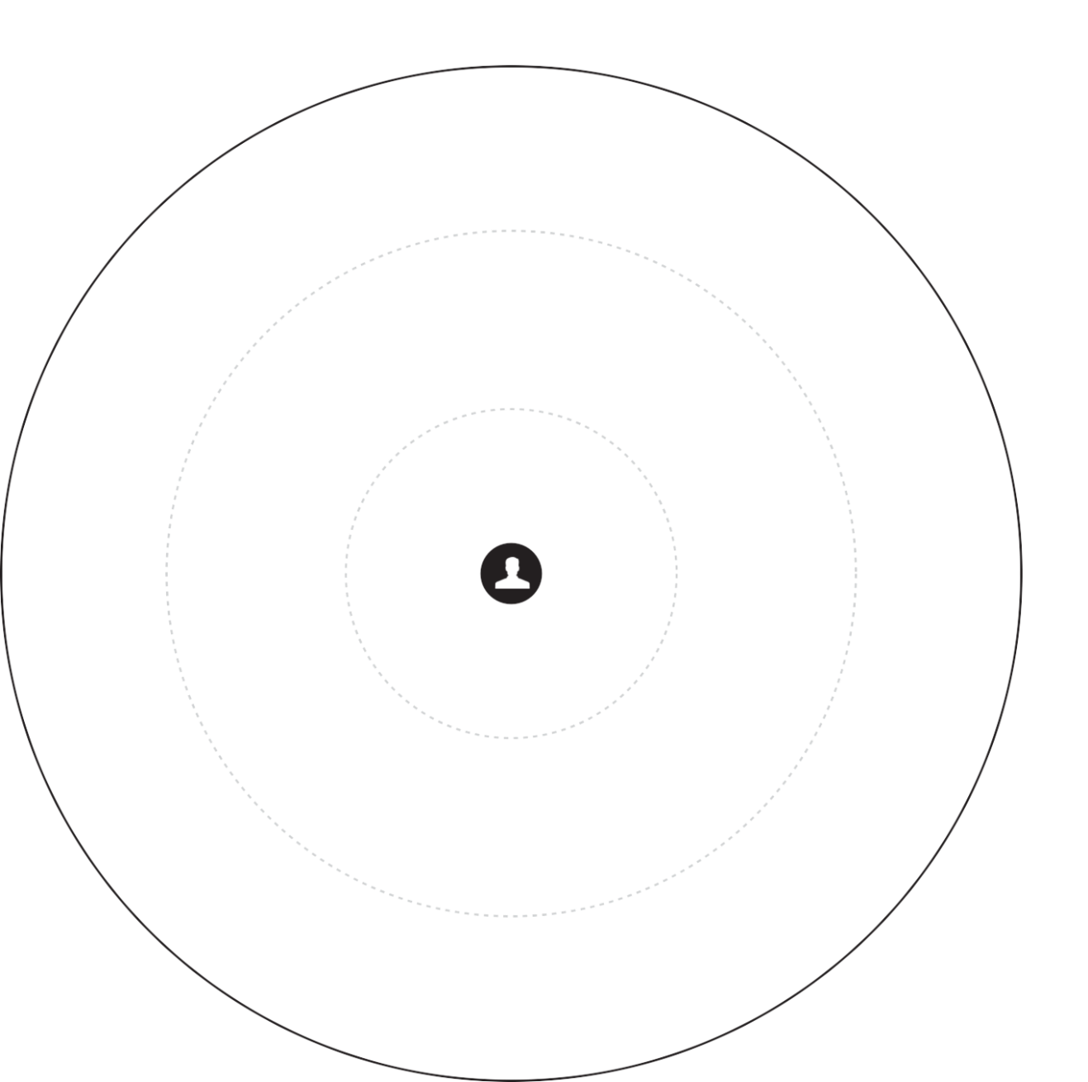
Mapa de Stakeholders
Franqueador e Direção da PUC Minas
Alunos e funcionários da PUC Minas - São Gabriel
Lanchonete

Slide 5

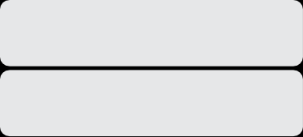






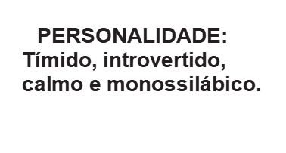

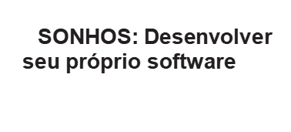
Diagrama de Personas
Quais são os objetivos chave da pessoa durante a utilização do serviço? Agilizar e facilitar a compra de lanche de forma prática, rápida e confortável.
Como devemos tratá-la para que ela se sinta bem?
Informando sobre todas as etapas do processo de compra, e através de notificações mostrar os produtos disponíveis e em promoção. Quais os tipos de comportamento que deixam essa pessoa feliz?
Comprar e retirar o lanche de forma rápida. O que deixa essa pessoa furiosa? Processos burocráticos.

Slide 6
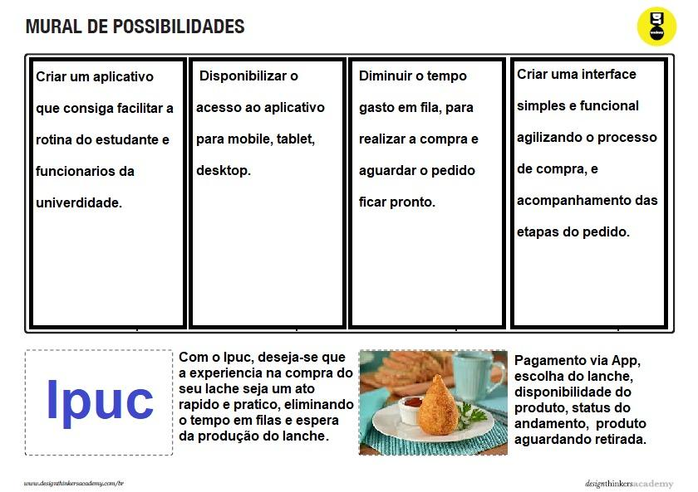
Mural de Possibilidades

Slide 7
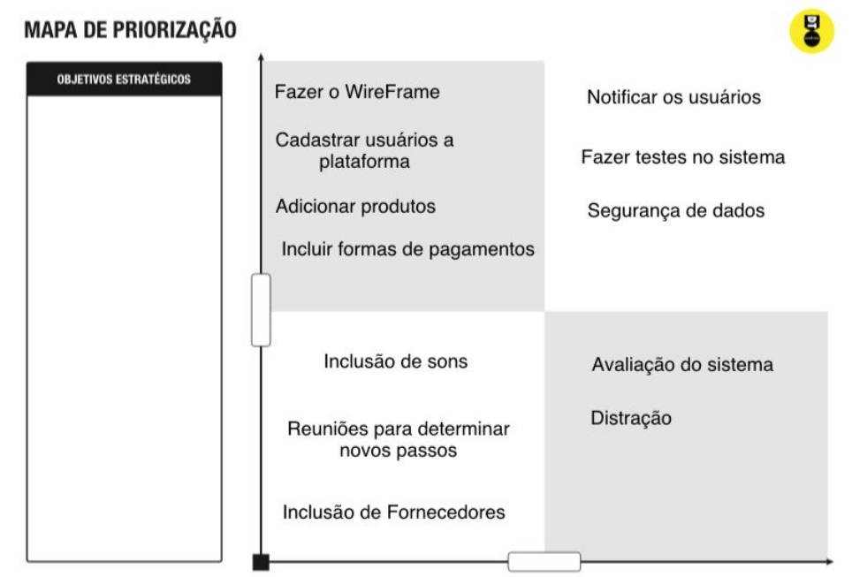
Mapa de Priorização

Slide 8
Especificação do Usuário
HISTÓRIA DO USUÁRIO
Eu como aluno da PUC Minas quero um software para compra de lanches que me permita fazer o cadastro de minhas informações pessoais, para que ao retirar os pedidos eles estejam vinculados aos meus dados.
Eu como funcionário da PUC Minas preciso de um software para compra de lanches para que eu possa selecionar e adicionar pedidos de forma rápida, sendo possível visualizar os produtos disponíveis com os seus respectivos preços.

Slide 9
Especificação do Usuário
Requisitos de Software
Cadastrar produtos e as quantidades disponíveis
Cadastrar preços
Cadastrar usuários
Tela de Login de usuários
Visualização do produtos
Seleção e compra itens
Acompanhamento do pedido
Notificação das etapas do pedido e de novos produtos cadastrados
Diferentes formas de pagamento
Utilização em celular Android, IOS e Windows phone.

Slide 10
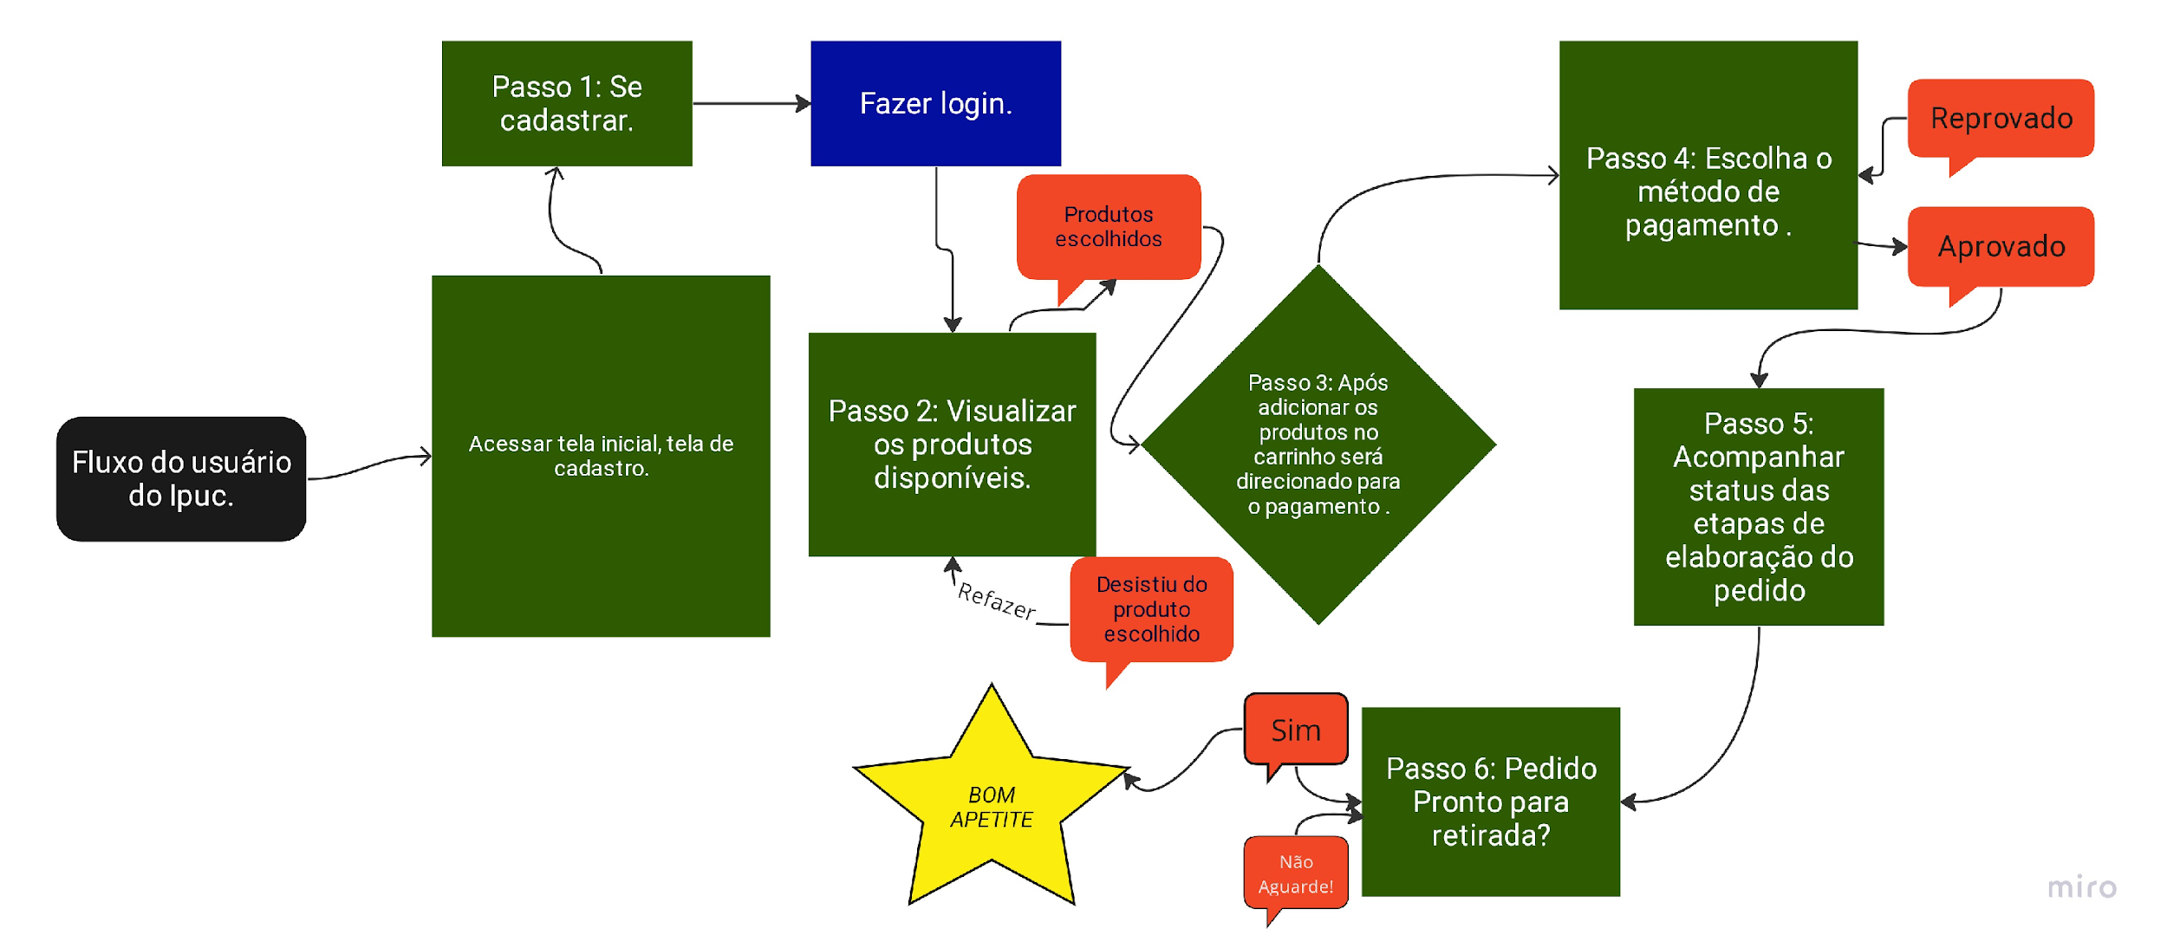
Projeto Interface
FLUXO DO USUÁRIO

Slide 11
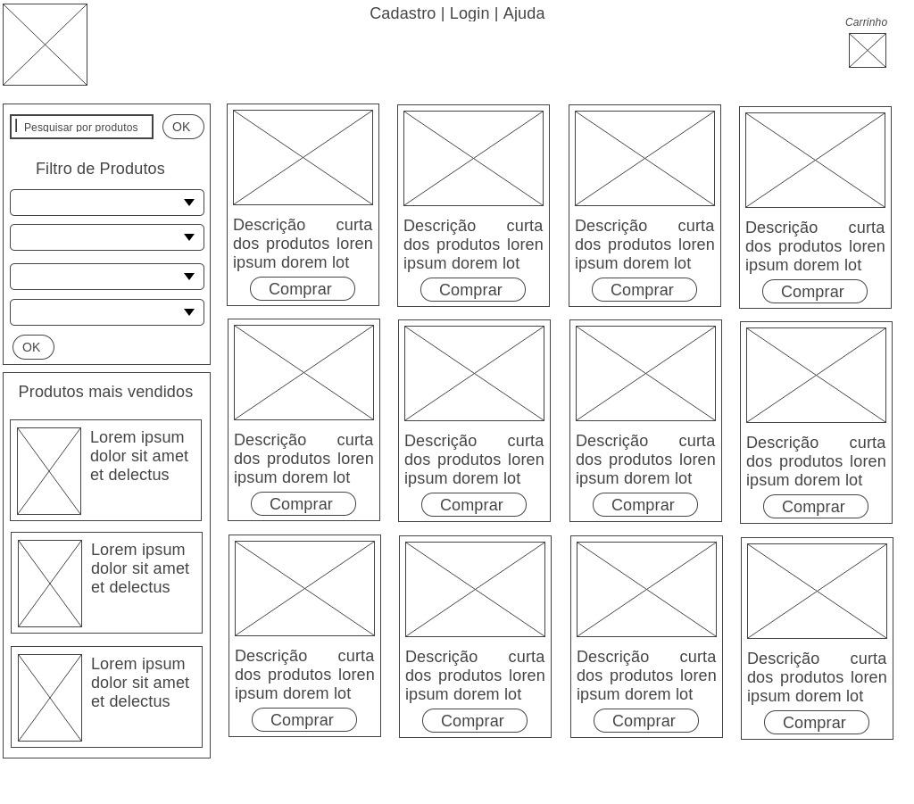
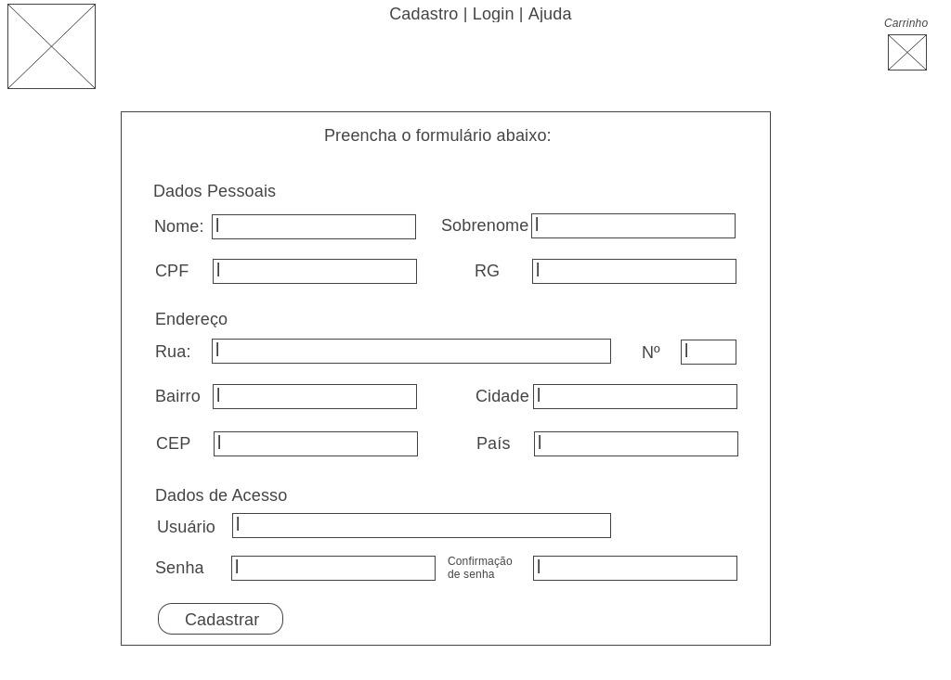
Projeto Interface
WIREFRAME das Telas
HOME
CADASTRO

Slide 12
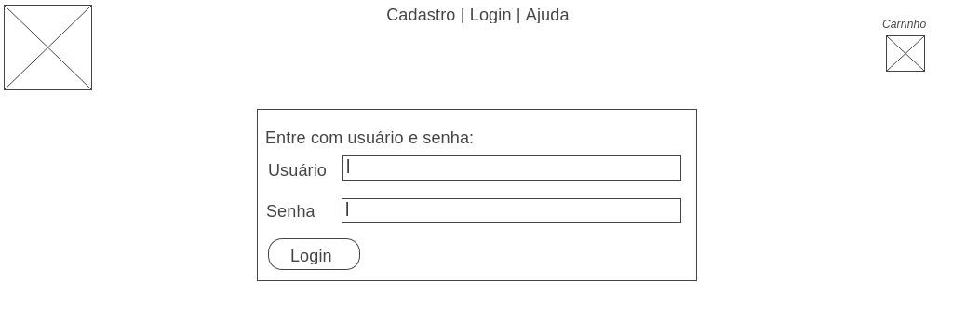
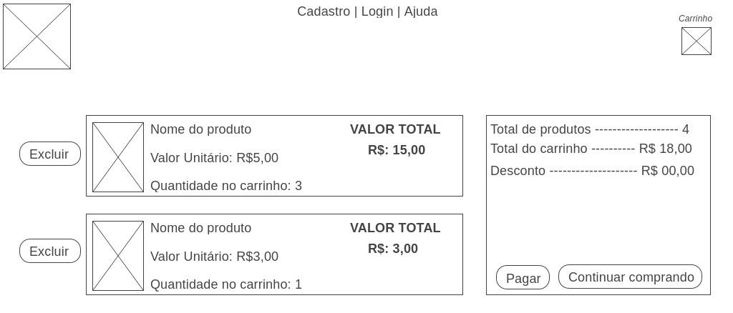
Projeto Interface
WIREFRAME das Telas
Login
Carrinho

Slide 13
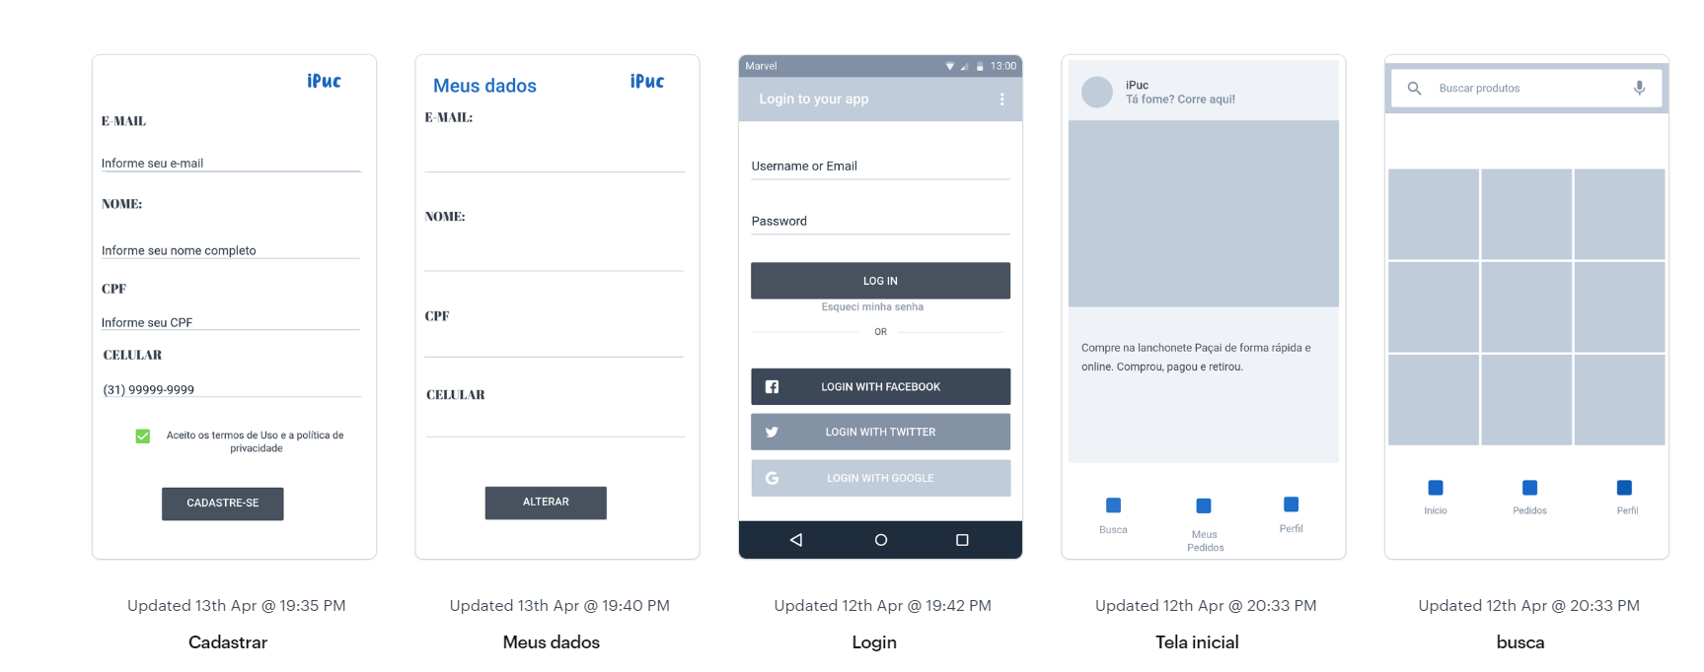
Sistema Ipuc - Telas

Slide 14
OBRIGADO!

